Slide 1
제246회 구미시의회 제1차 임시회
제1차 본 회 의
2021. 01. 28(목) 10:30
코로나를 겪은 1년, 그리고 구미시
◯ 내 용 2020년 2월 1번 확진자 발생과 신천지에 대한 구미시의 대응 2020년 12월 100번 확진자 발생과 3차 감염 확산에 대한 구미시의 대응 그리고 시민들의 반응 구미시 코로나 TF팀의 활용 2021년 위드 코로나와 구미시의 변화

Slide 2
코로나-19의 발생
2020년 1월 20일- 국내 최초 발생
2020년 2월 22일- 구미시 최초 발생
대구 신천지 발 발생- 2월 18일
구미 신천지 신도 파악- 약 1800명

Slide 3
코로나-19 예산 편성 현황
2020년 편성 기준
(단위: 백만원)
기초 | 재원별 편성현황
 | 합계 | 국비 | 도비 | 시비 (지방채, 재난기금포함) | 비고
구미시 | 231,260 | 179,202 | 14,204 | 37,854

Slide 4
코로나-19 복지 정책
❖ 코로나19 입원·자가격리자 생활지원비
❖ 코로나19 자가격리자 생필품 지급
❖ 입원·자가격리자 주거비 지원
❖ 사회복지시설 예방적 코호트 격리 및 관리전담반 운영
❖ 사회복지시설 방역소독 실시
❖ 코로나19 피해 위기가구 성금·품 지원연계
❖ 코로나19 위기가구 생활지원

Slide 5
코로나-19의 전국적 3차 확산
2020년 12월 9일 – 구미시 101번 확진자 발생
BTJ 열방센터 관련 교회발 확진자------> 지역 감염 재확산
2021년 1월 27일 기준- 구미시 357번 확진

Slide 6
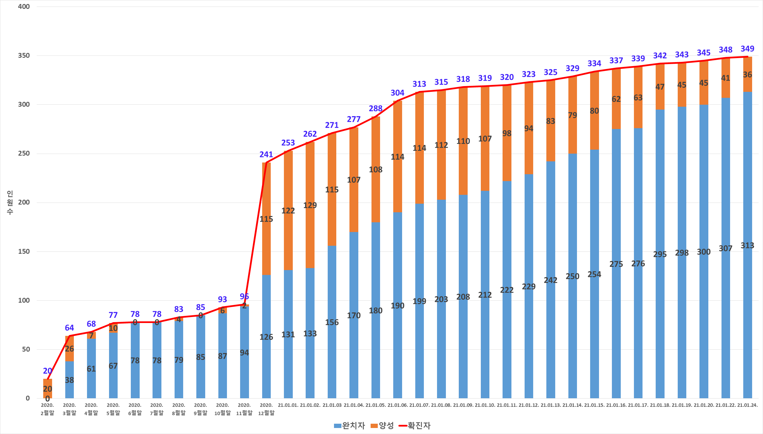
코로나-19의 구미시 현황(1.24 기준)

Slide 7
코로나-19 3차 확산: 구미시 행정에 대한 비판
확진 환자의 이동경로 등 정보공개 지침(1판)
<중앙방역대책본부환자관리팀, ’20.10.7>
**관련법령
1.「감염병의 예방 및 관리에 관한 법률」(약칭: 감염병예방법)
2. 「개인정보 보호법」
3. 「장애인·노인·임산부 등의 편의증진 보장에 관한 법률」
○(개인정보) 성별, 연령, 국적, 거주지* 및직장명** 등개인을 특정하는 정보를 공개하지않음
* 읍·면·동 단위 이하 정보는 공개하지 않음
** 단, 직장명은 직장에서 불특정 다수에게 전파시켰을 우려가 있는 경우 공개할 수 있음

Slide 8
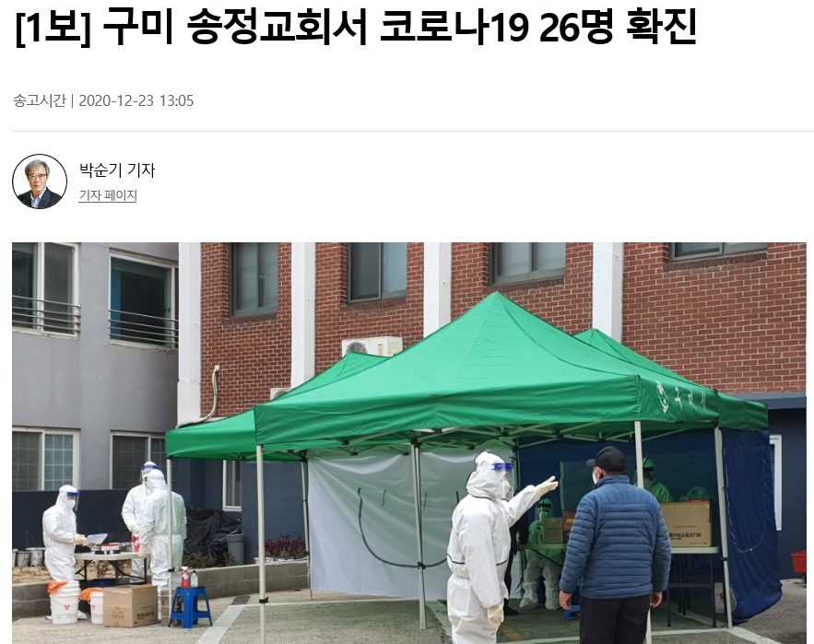
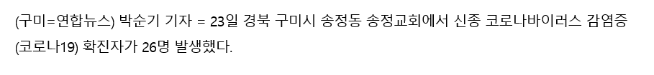
코로나-19. 3차 확산: 구미시 행정의 문제점

Slide 9
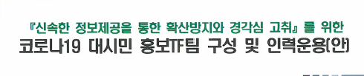
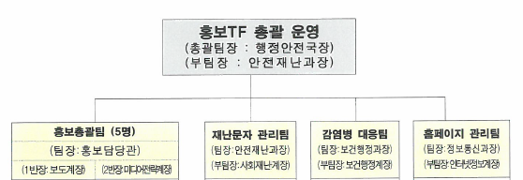
코로나-19: 구미시 코로나 TF팀 운영

Slide 10
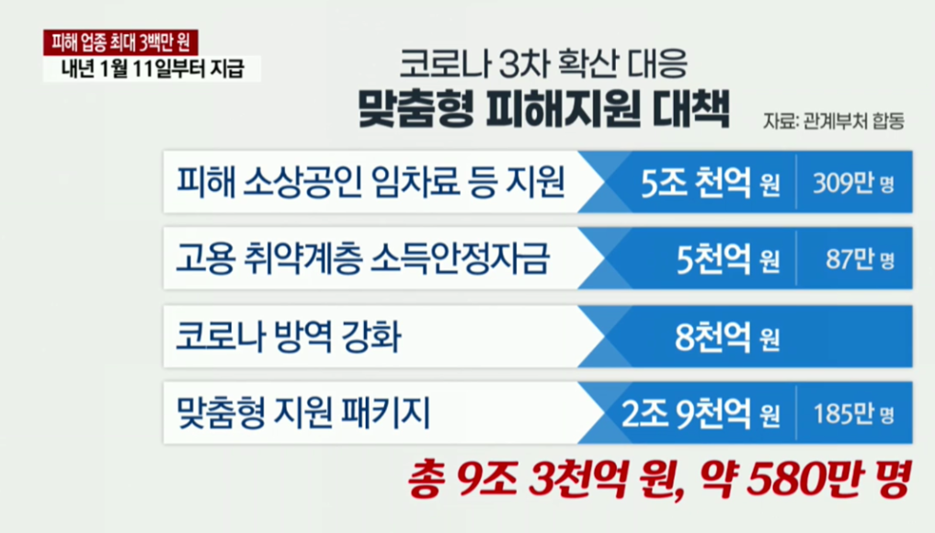
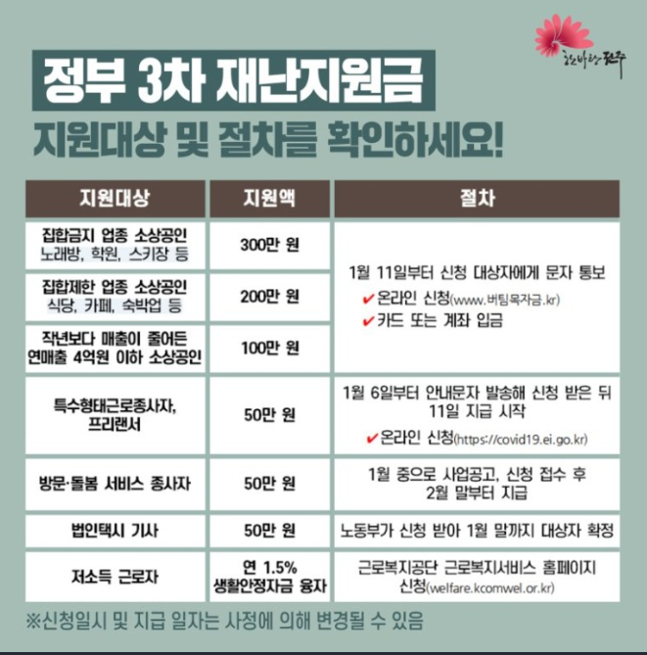
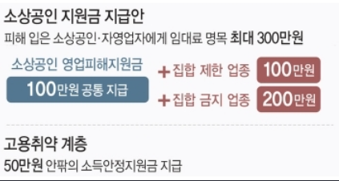
코로나-19 3차 재난지원금 지급

Slide 11
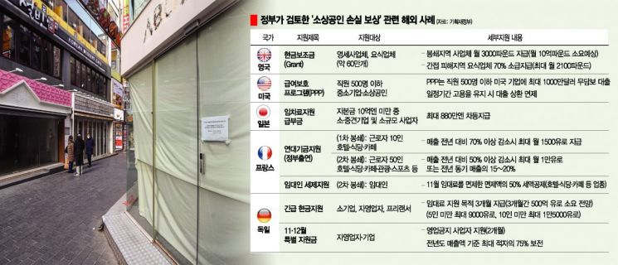
코로나-19: 소상공인 피해 직접 보상 논의

Slide 12
코로나-19 백신접종추진단 구성
** 코로나-19 백신접종추진단 구성
- 구미지역 의사·간호사협회가 참여하는
자문 역할의 지역협의체와 함께 2반 7 개팀으로 운영된다.

Slide 13

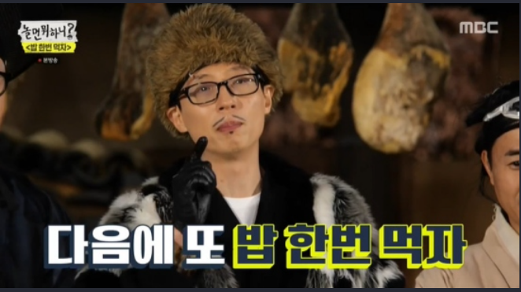
코로나-19 : WITH 코로나 시대
자료제공 : 보건복지부
자료출처 : MBC(놀면뭐하니?)

